Slide 1
Vánoční prezentace
Honza Pospíšil

Slide 2
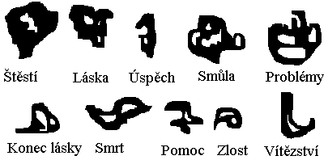
Lití olova
Nad plamenem se roztaví kousek olova a pak se najednou vylije do vody. Podle tvaru, který tímto litím každému vznikne, se usuzuje co koho čeká.

Slide 3

Rybí šupiny
Pod talíře se štědrovečerní večeří se dává několik kapřích šupin, které mají přinést všem po celý rok dostatek peněz.

Slide 4
Krájení jablka
Po štědrovečerní večeři se nožem přepůlí jablko. Řez veďte kolmo ke stopce. Obě poloviny se všem ukážou a záleží na tom, jaký tvar má vnitřní část s jádry. Pokud vypadá jako pěti, nebo vícecípá hvězda, sejdou se všichni za rok ve zdraví. Pokud má tvar kříže, je čtyřcípá, pak někdo z přítomných těžce onemocní, nebo zemře. Tohoto zvyku se není třeba bát. Vybírejte zdravé, velké jablko. A nezapomeňte - od štědrovečerní večeře se nevstává!

Slide 5
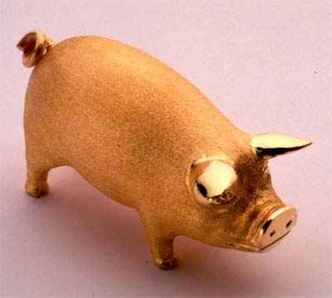
Zlaté prasátko
Při zmínce o zlatém prasátku si v dnešní době snad každý vybaví malou holčičku v jedném známé reklamě a její: "Ne, ne nemusím, já už ho vidím ... ". Jedná se o tradici, kdy se tvrdí, že pokud vydržíte celý Štědrý den se postit, tak večer se vám pak zjeví zlaté prasátko, které vám zaručí hojnost a dobrou úrodu na celý příští rok. Zřejmě proto, že zajišťování úrody už nebývá nejvyšší prioritou našich domácností, tak se také málokomu podaří zahládnout stín zlatého prasátka jak běží po stěně či stropu místnosti.

Slide 6
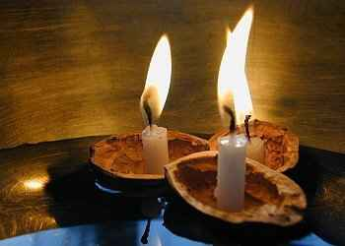
Pouštění lodiček
Připravte si lavor s vodou a staré vánoční svíčky (viz dále). Rozpulte několik vlašských ořechů a do prázdných polovin jejich skořápek připevněte nakapaným voskem po jednom úlomku vánoční svíčky. Svíčky lámejte na kousky cca 2,5 cm dlouhé. Příliš dlouhé svíčky by převrhly skořápku. Lodičky se zapálenými svíčkami se nechají plout po vodě. Majitele lodičky, která vydrží nejdéle svítit a nepotopí se, čeká dlouhý a šťastný život. Pokud se lodička drží při kraji nádoby, její majitel se bude celý rok držet doma. Jestliže lodička pluje ke středu nádoby, vydá se do světa.
Vánoční svíčky jsou občas ještě vidět v drogeriích, nebo ve stáncích. Jsou asi 6 mm tlusté, šroubovicové, různé barvy. Používaly se a místy se ještě používají na vánoční stromeček. Poezie vánoc je s těmito svíčičkami úplně jiná, než s dnes běžnými elektrickými. Pozor, jsou ale nebezpečné, nebezpečí požáru je poměrně značné, zvláště pohybují-li se v blízkosti stromku děti bez dozoru. Je také třeba svíčky vhodně umístit, aby nemohly zapálit větev nad sebou. Svíčky se na stromek upevňují pérovou svorkou na větve. Na této svorce je malý držák svíčky a pod ním kroužek na odkapávající vosk.

Slide 7
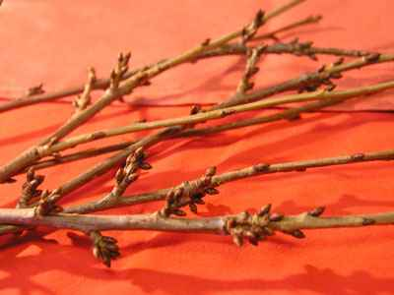
Barborky
Svátek sv. Barbory je 4. prosince. V tento den si domů neseme „Barborku“,
větvičku třešně, která ve vodě do Vánoc vykvete. Dříve se věřilo, že pokud
větvička rozkvete, bude v domě svatba. Děvčata je proto pečlivě opatrovala
vložené do vody, schovala je obvykle do chléva, kde byla nejstálejší teplota.
Navíc je postřikovala vodou nabranou do úst, aby účinek byl zcela osobní a
voda měla správnou teplotu. Pokud větvička vykvetla, dívka měla
v následujícím roce naději na svatbu.

Slide 8
Střevíc
Svobodné dívky házejí střevícem přes hlavu. Obrátí-li se patou ke dveřím, zůstanou doma. Obrátí-li se špičkou ke dveřím, provdají se a odejdou.

Slide 9
Knedlík
Pokud se dívka potřebuje rozhodnout mezi nápadníky, napíše jejich jména na papírek a dá do knedlíků, které připravuje. Vybere si toho, "jehož knedlík" rozkrojí první.

Slide 10
Půst
Na Štědrý den se zachovává až do večera přísný půst. Dětem, které se nemohou dočkat, se slibuje, že vydrží-li nejíst, uvidí zlaté prasátko.
Ke společné večeři se zasedá, když vyjde první hvězda.

Slide 11
Konec
Snad jste se něco z toho naučili a děkuji za pozornost.

